Slide 1
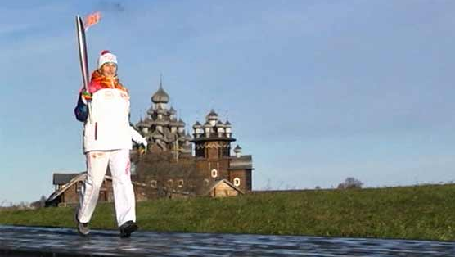
Навстречу Олимпиаде!
(готовимся к ГИА)
Смотр знаний по теме: «Теорема Пифагора»
http://rtg1210.ucoz.ru – сайт Рулевой Т.Г.

Slide 2
Проста! Красива! Значима!
«Геометрия владеет двумя сокровищами: одно из них - это теорема Пифагора, а другое - … Первое можно сравнить с мерой золота; второе же …». Иоганн Кеплер

Slide 3
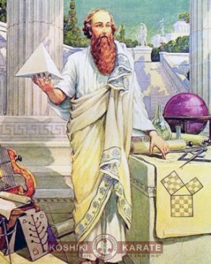
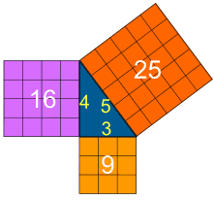
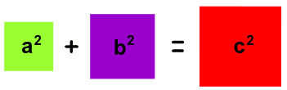
Теорема Пифагора

Slide 4
Девиз олимпийского движения:
«Быстрее! Выше! Сильнее!»
Допинг-контроль.
1. Как называются стороны прямоугольного треугольника?
2. Теорема Пифагора.
3. Теорема, обратная теореме Пифагора.

Slide 5
Гимнастика для глаз
На усмотрение учителя можно провести 1или 2 раза в любое время урока,
исходя из особенностей и возможностей учеников.

Slide 6
На усмотрение учителя можно провести 1или 2 раза в любое время урока,
исходя из особенностей и возможностей учеников.

Slide 7
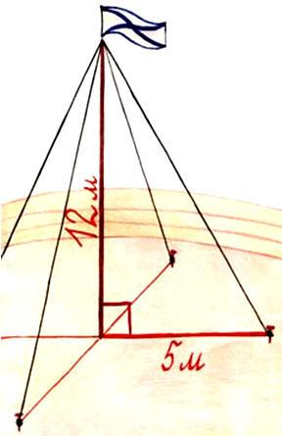
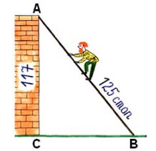
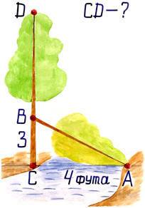
Повторный допинг-контроль. Старинные задачи

Slide 8
Задача из учебника "Арифметика" Леонтия Магницкого
«Случися некому человеку к стене лестницу прибрати, стены же тоя высота есть 117 стоп. И обреете лестницу долготью 125 стоп. И ведати хочет, колико стоп сея лестницы нижний конец от стены отстояти имать."

Slide 9
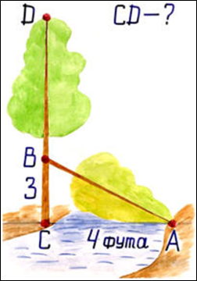
Задача индийского математика
XII века Бхаскары.
"На берегу реки рос тополь одинокий.
Вдруг ветра порыв его ствол надломал.
Бедный тополь упал. И угол прямой
С теченьем реки его ствол составлял.
Запомни теперь, что в этом месте река
В четыре лишь фута была широка
Верхушка склонилась у края реки.
Осталось три фута всего от ствола,
Прошу тебя, скоро теперь мне скажи:
У тополя как велика высота?"

Slide 10
Советуем запомнить
Если дан нам треугольник
И притом с прямым углом,
То квадрат гипотенузы
Мы всегда легко найдем:
Катеты в квадрат возводим,
Сумму степеней находим
И таким простым путем
К результату мы придем.

Slide 11
Ссылки для урока
http://www.glogster.com/tatyana1210/poster-glog-by-tatyana1210/g-6k7hkr2h5e9jkrnssaab4pf - по следам теоремы Пифагора
https://learningapps.org/303186 - по следам Пифагора
http://video.yandex.ru/users/danilowa-yulia2013/ - ссылка на видеоролик
http://www.myshared.ru/slide/485486/ - ссылка на презентацию
http://ppt4web.ru/matematika/nekotorye-primenenija-teoremy-pifagora.html
- ссылка на применение теоремы
http://900igr.net/kartinki/geometrija/Zadachi-na-teoremu-Pifagora/001-Zadachi-na-gotovykh-chertezhakh-Teorema-Pifagora.html - задачи по готовым чертежам
http://pedsovet.su/load/135-1-0-12181 - тест по теме «Теорема Пифагора».

